Slide 1

VEJCORODÍ
Výukový materiál EK 03 - 77
Tvůrce: Mgr. Alena Výborná
Projekt: S anglickým jazykem do dalších předmětů
Registrační číslo: CZ.1.07/1.1.36/03.0005
Tento projekt je spolufinancován ESF a SR ČR

Slide 2
VEJCORODÍ
Nejprimitivnější savci
Nerodí živá mláďata
Kladou vejce
Mláďata se živý mateřským mlékem
Samice nemají mléčné bradavky
Mláďata mléko slízávají na břiše samice
Austrálie, Nová Guinea

Slide 3
VEJCORODÍ - PTAKOPYSK
Polovodní způsob života
Obývá břehy menších vodních toků
Vyhrabává nory
Potravu loví ve vodě
Živí se bezobratlými živočichy
Samice klade většinou dvě vejce

Slide 4
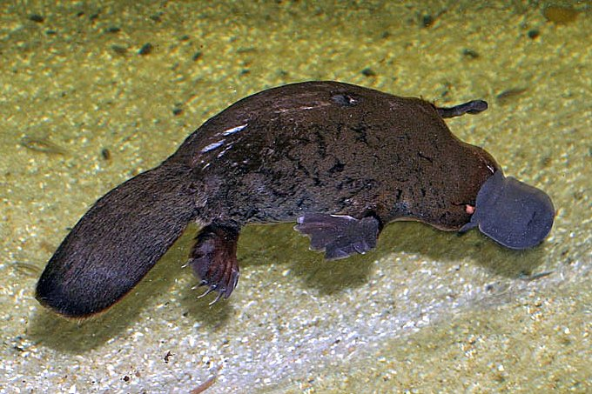
PTAKOPYSK

Slide 5
VEJCORODÍ - JEŽURA
Noční savec
Živí se hmyzem – mravenci, termity
Jejich hnízda rozhrabává silnými drápy
Mravence a termity sbírá dlouhým lepkavým jazykem
Samice snáší obvykle jedno vejce

Slide 6
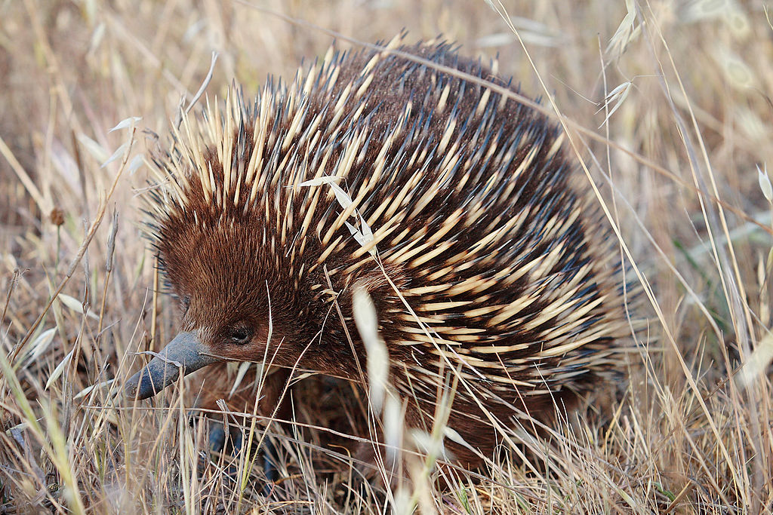
JEŽURA

Slide 7
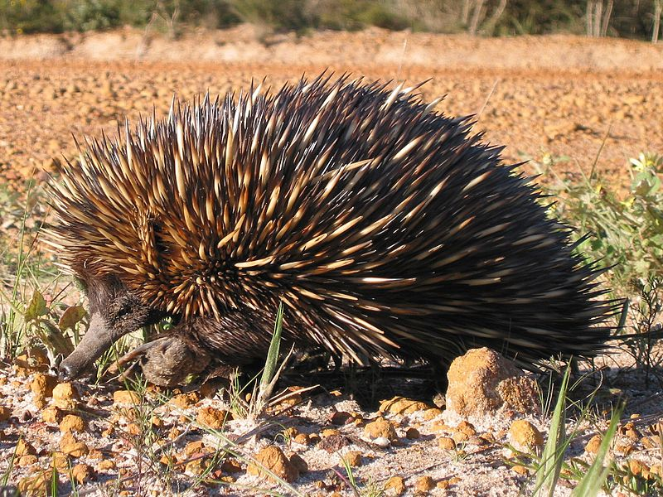
JEŽURA

Slide 8
VEJCORODÍ
Samci ptakopyska i ježury mají na zadní končetině pohyblivou ostruhu, která je napojena na jedovou žlázu
Jed ptakopysky způsobuje otoky, bolesti a dýchací potíže
Jed ježury je mnohem slabší

Slide 9
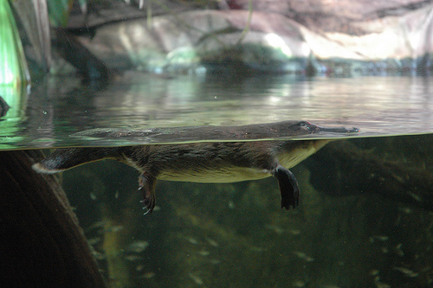
VEJCORODÍ
Výstelku hnízda dopravuje ptakopysk do nory mohutným ocasem

Slide 10
OPAKOVÁNÍ:
1) Rodí ptakopysk živá mláďat?
  Ne
2) Jaký zástupce vejcorodých se vyskytuje částečně ve vodě?
  Ptakopysk
3) Kdy je aktivní ježura?
  V noci
4) Kde žijí vejcorodí savci?
  V Austrálii a Nové Guineji
5) Jed kterého zástupce způsobuje otoky, bolesti a dýchací problémy?
  ptakopyska

Slide 11
Zdroj
DOBRORUKA, Luděk J. Přírodopis III pro 8. ročník základní školy. 3. vyd. Praha: Scientia, 2010, 159 s. ISBN 978-80-86960-61-6.
Obrázky:
http://commons.wikimedia.org, 21. 8. 2014
http://commons.wikimedia.org/wiki/Ornithorhynchus_anatinus#mediaviewer/File:Platypus.jpg
http://commons.wikimedia.org/wiki/Tachyglossus_aculeatus#mediaviewer/File:Wild_shortbeak_echidna02.jpg
http://commons.wikimedia.org/wiki/Tachyglossus_aculeatus#mediaviewer/File:Echinda_burningwell.jpg
http://commons.wikimedia.org/wiki/File:Ornithorhynchus_anatinus_-_in_water.jpg?uselang=cs

